Slide 1
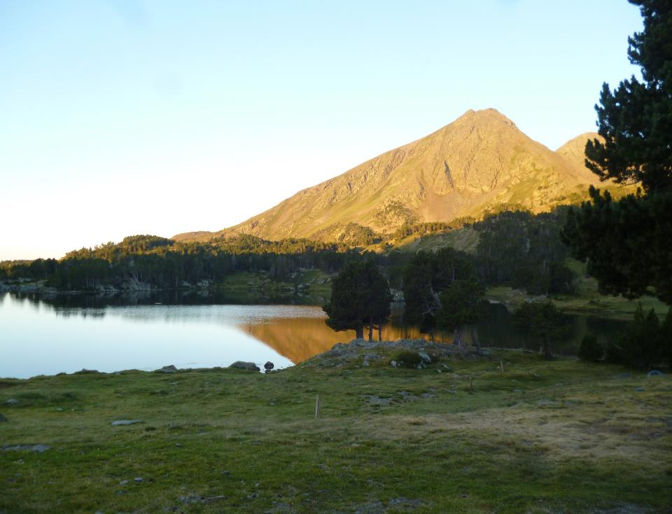
Wanderung in die Pyrenäen - von Foix nach Nuria August 2016

Slide 2
1. Tag Samstagmorgen mit dem Zug nach Paris
Gare d‘Austerlitz

Slide 3
Musée du monde arabe

Slide 5
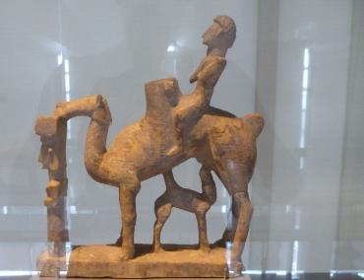
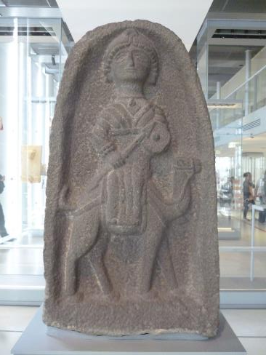
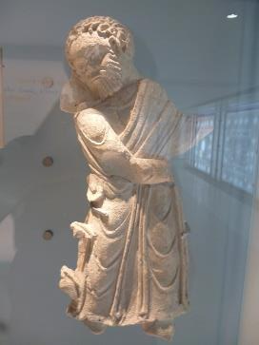
Göttin in Mekka, - vorislamisch
Statue
Kalifenpalast
Syrien 730 n.Chr

Slide 6
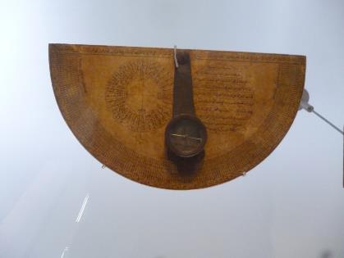
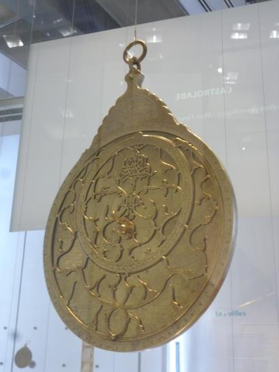
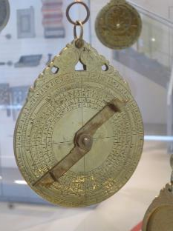
Astrolabien

Slide 7
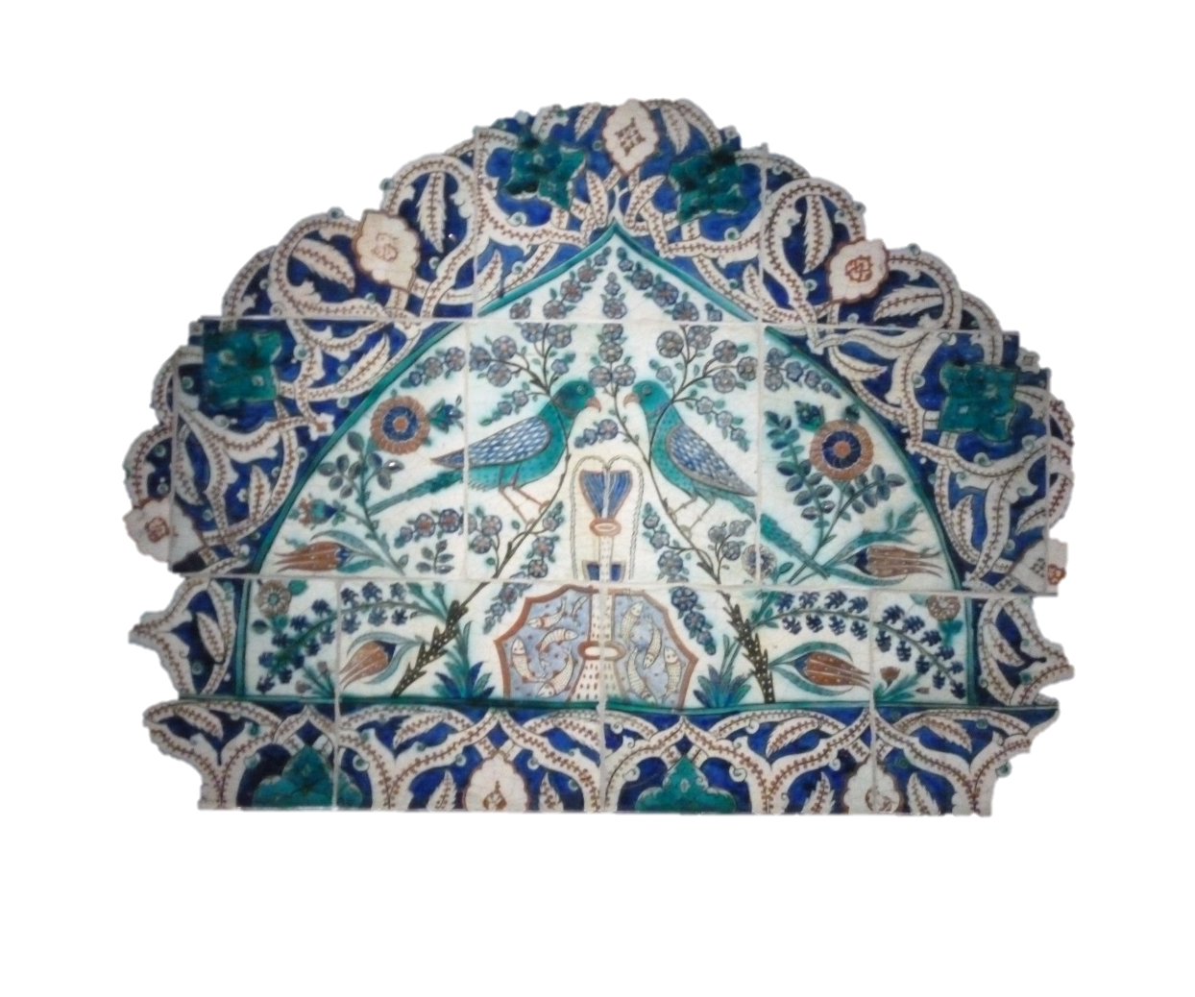
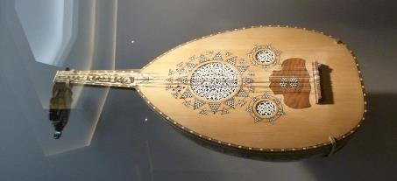
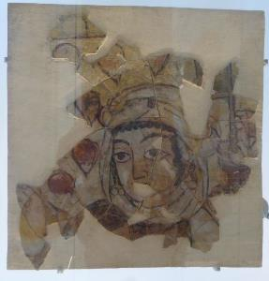
Rückplatte eines Springbrunnens
Kalifenpalast
Umeyyaden
8. Jh. Frauengesicht

Slide 8
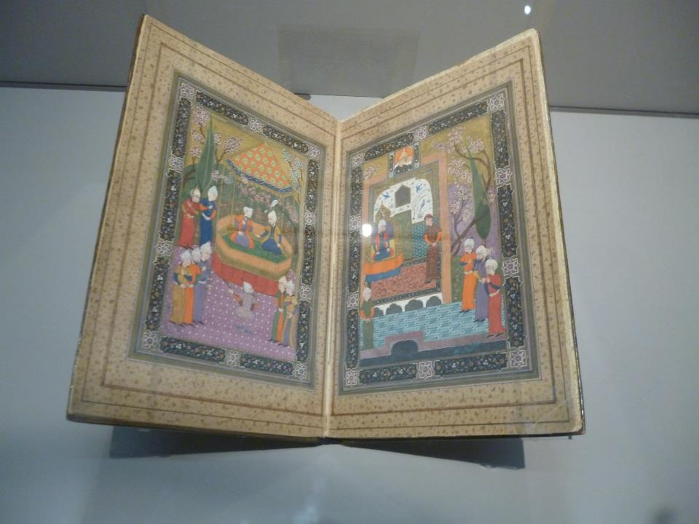
Zentralasien, 16. Jh

Slide 9
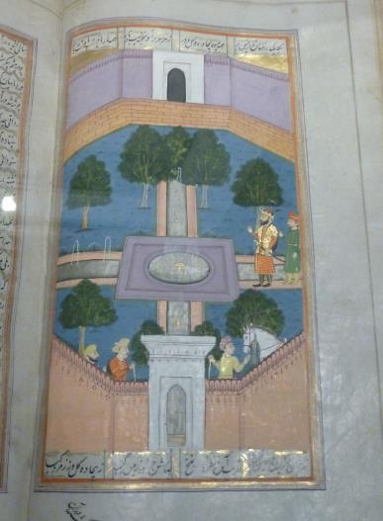
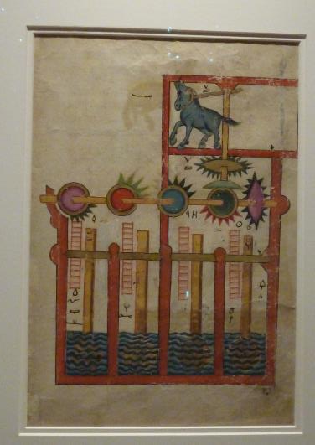
Das Buch der Exstase –
4 Flüsse, Garten Eden, 16. Jh
andalusischer Garten 1250 Iran-Irak

Slide 10
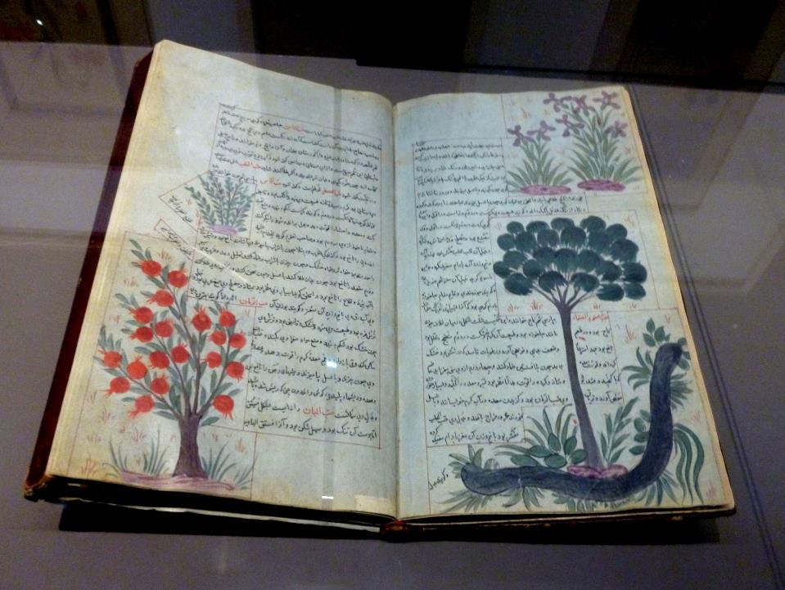
Arzneibuch 17. Jh

Slide 11
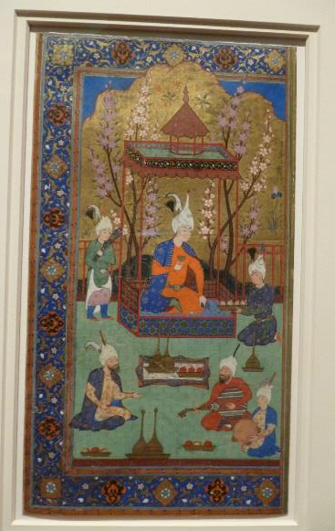
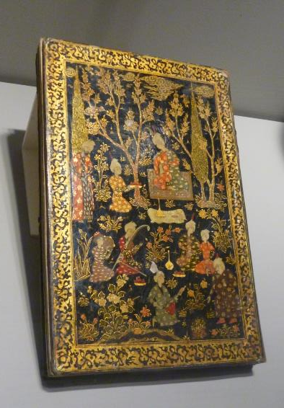
Anthologie. 16 Jh, Prinz bei Fest im Garten

Slide 12
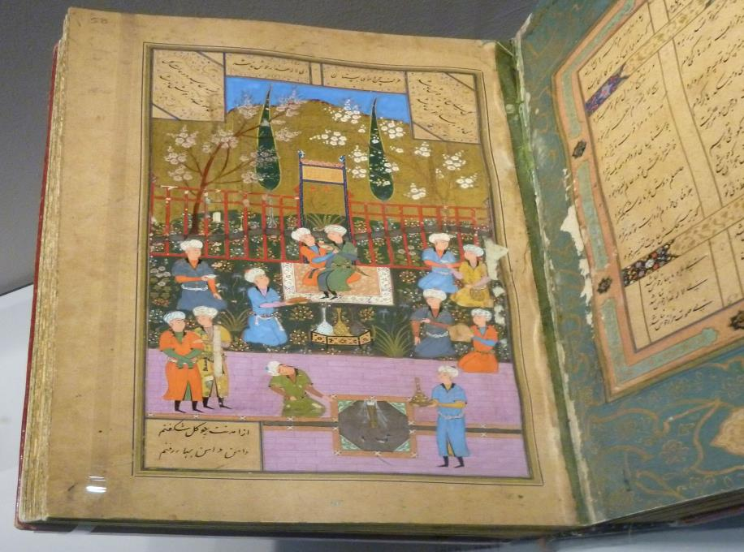

Slide 13
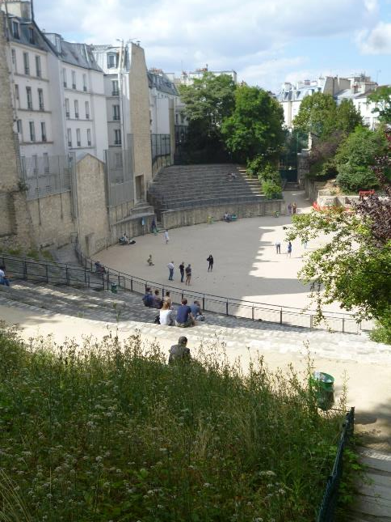
Am Nachmittag:
Lesen und Ausruhen
in der römischen Arena
von Lutetia

Slide 14
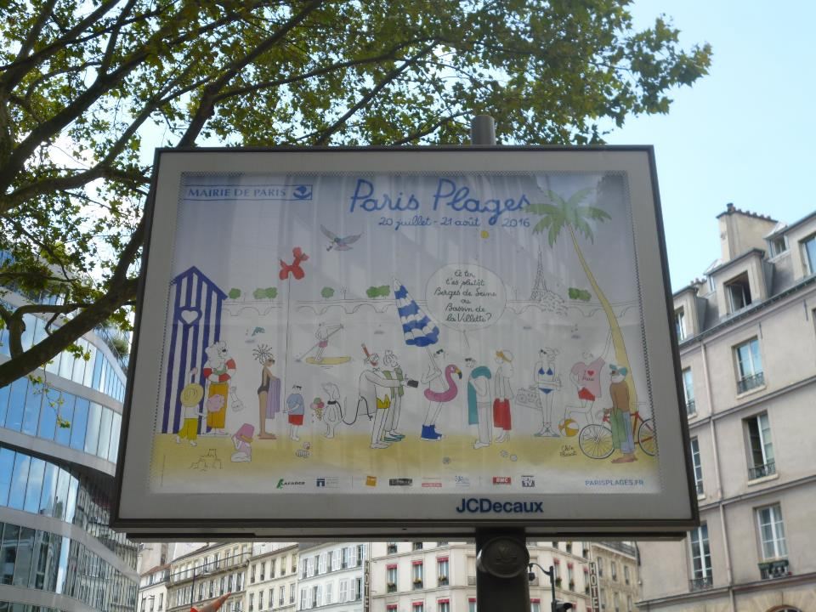

Slide 15
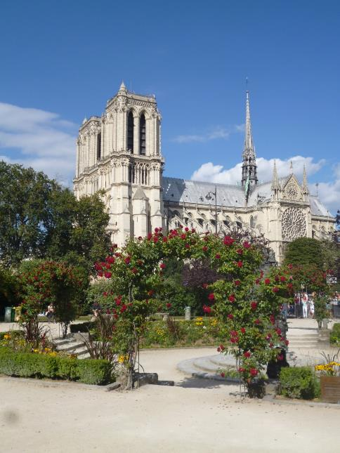

Slide 16
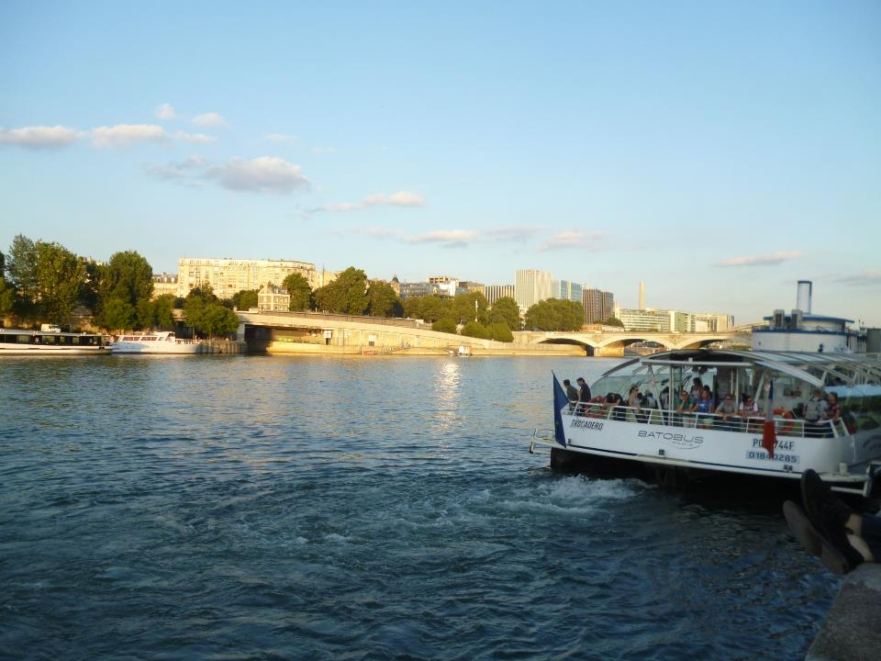
Abends an der Seine – Picknick und Tanz

Slide 17
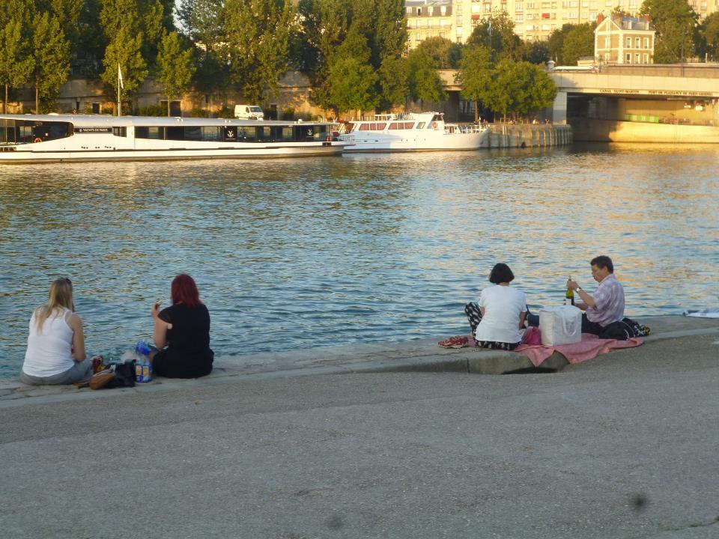

Slide 18
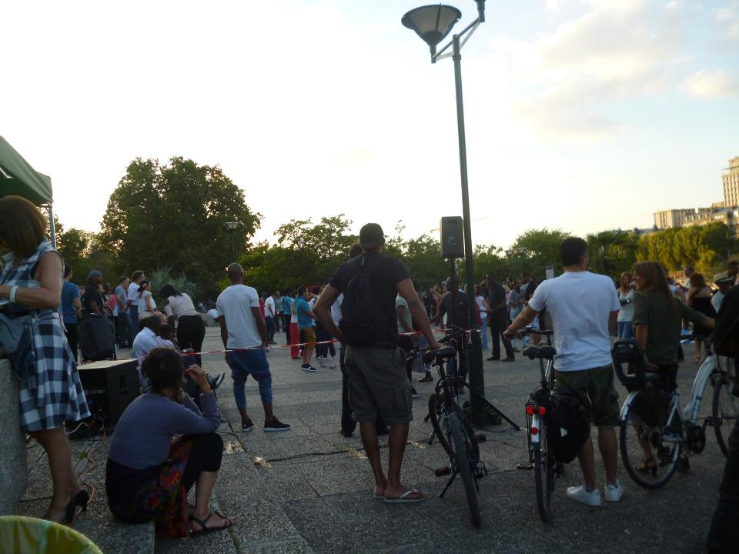

Slide 19
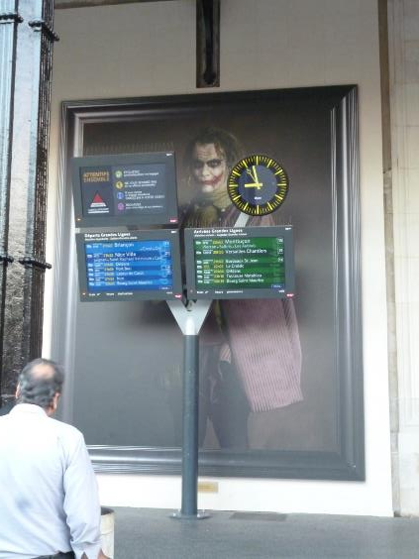
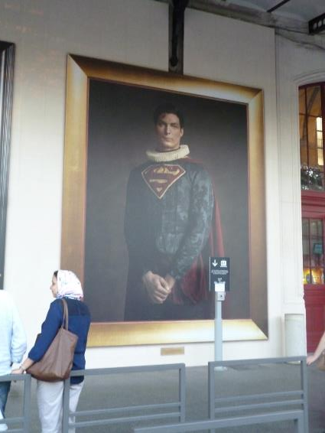
Gare d‘Austerlitz: „ Kunst am Bau...“

Slide 20
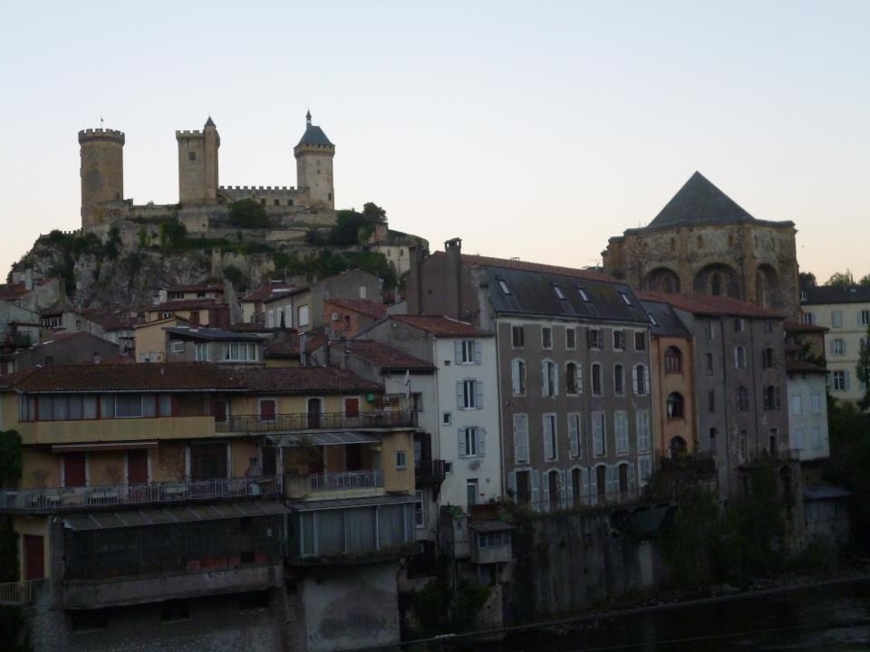
2. Tag, Sonntag Von Foix nach Roquefixade
Ankunft mit dem Nachtzug in Foix:
6. 00 morgens – die Nachtschwärmer gehen nach Hause
-> kein Frühstück !

Slide 21
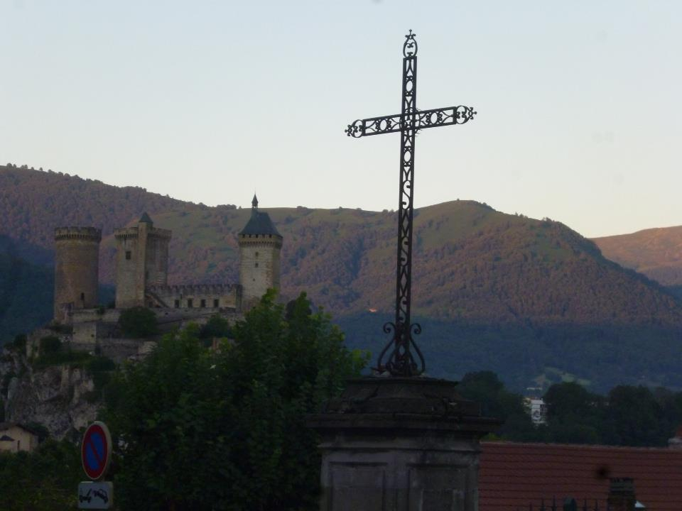

Slide 22
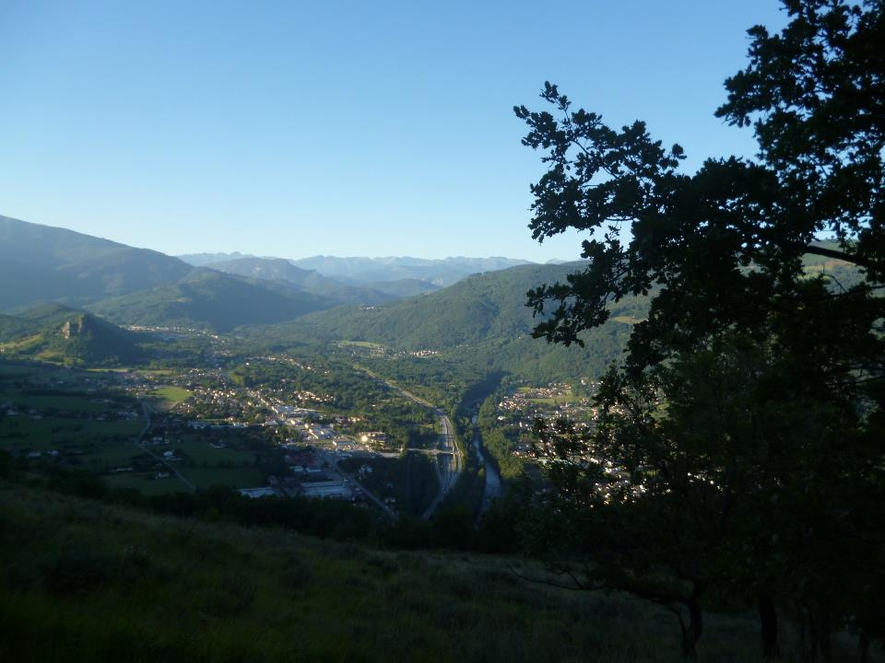
Blick auf Foix

Slide 23
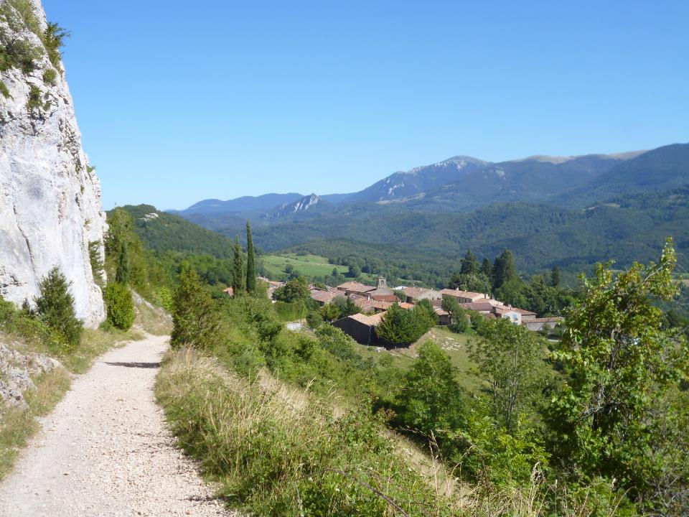
Roquefixade

Slide 24
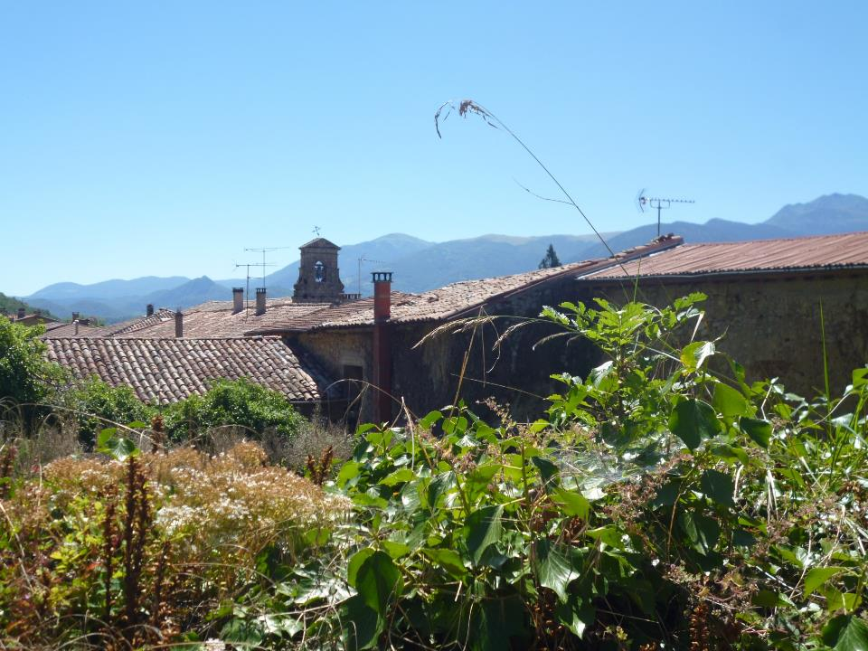

Slide 25
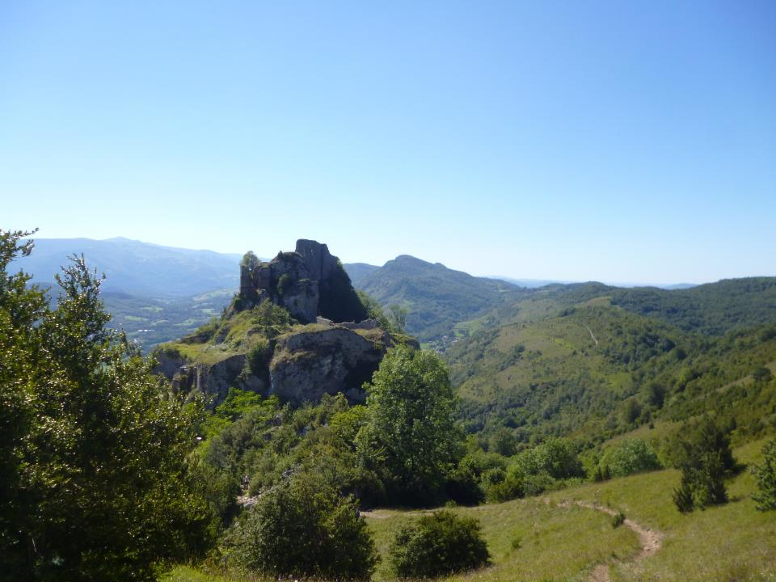

Slide 26
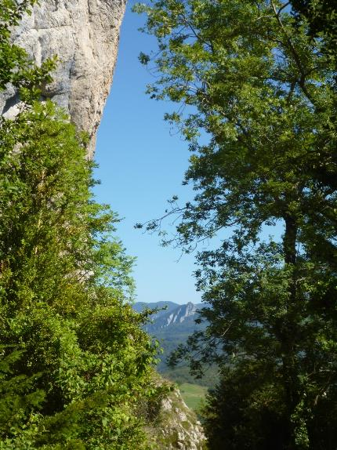
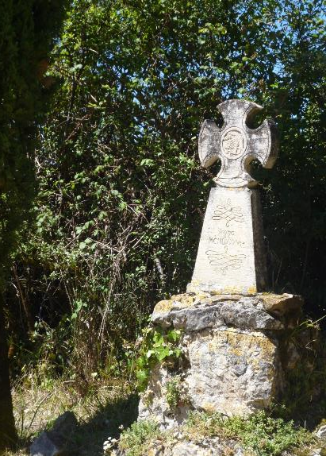

Slide 27
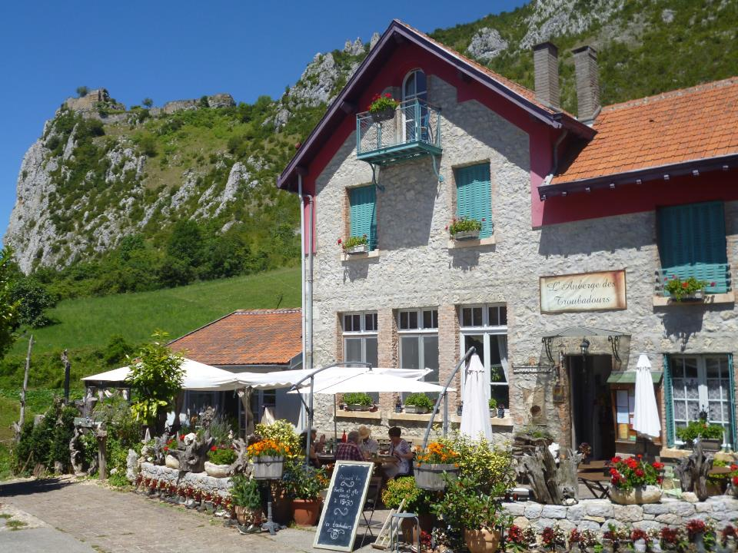

Slide 28
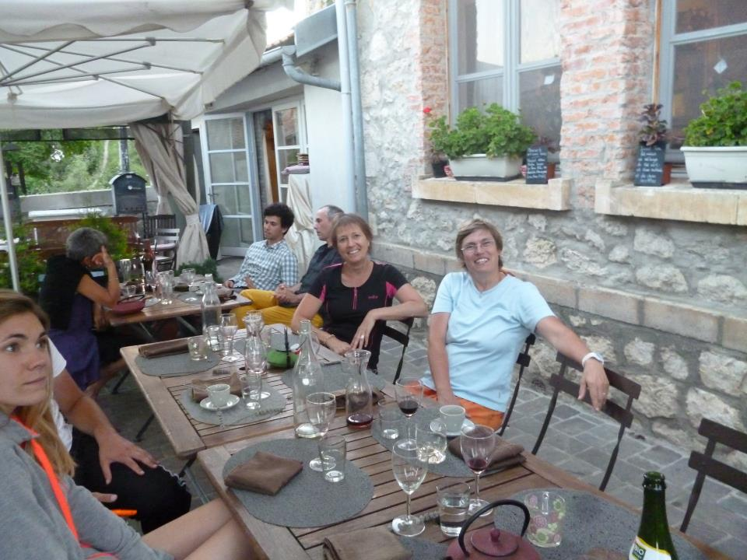

Slide 29
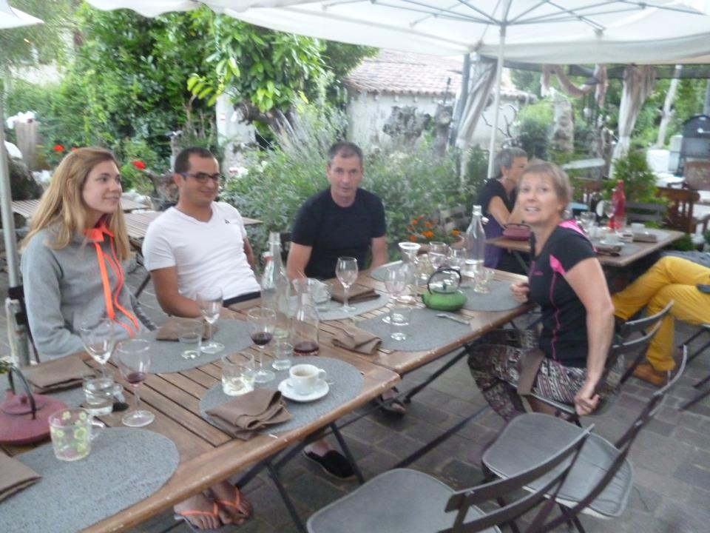

Slide 30
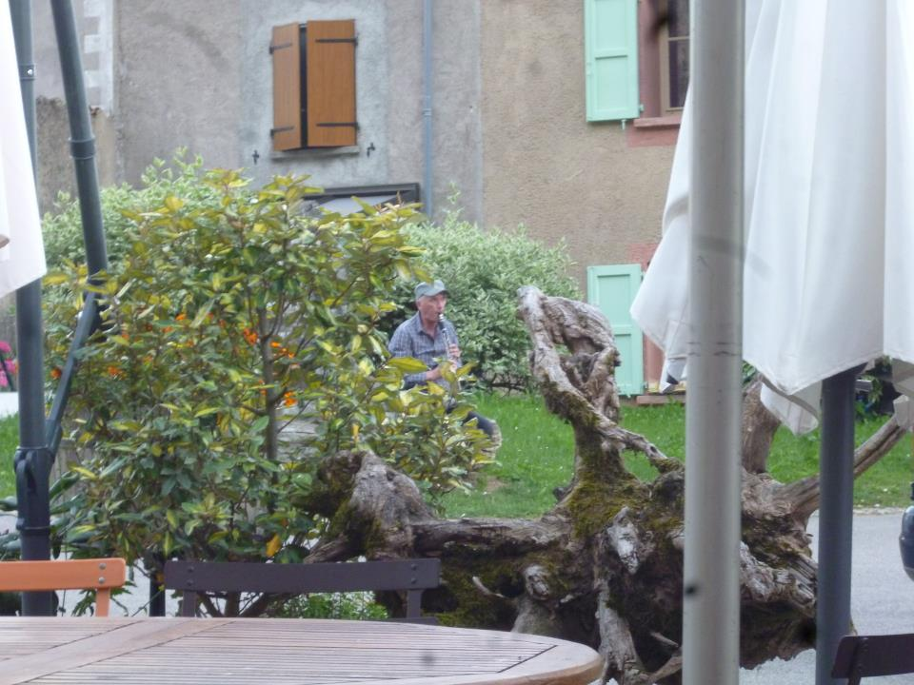
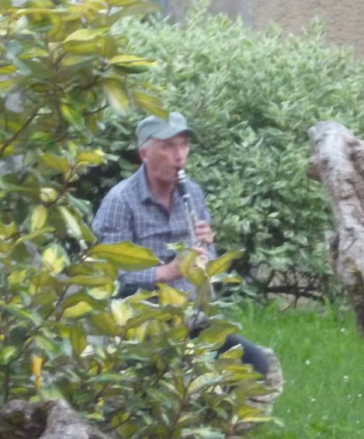

Slide 31
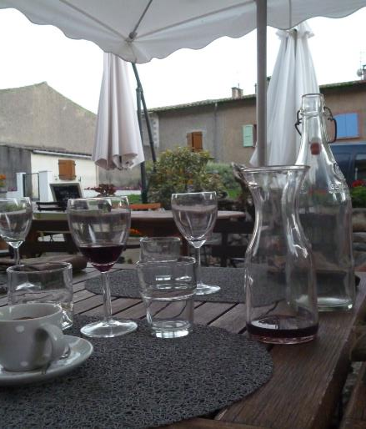

Slide 32
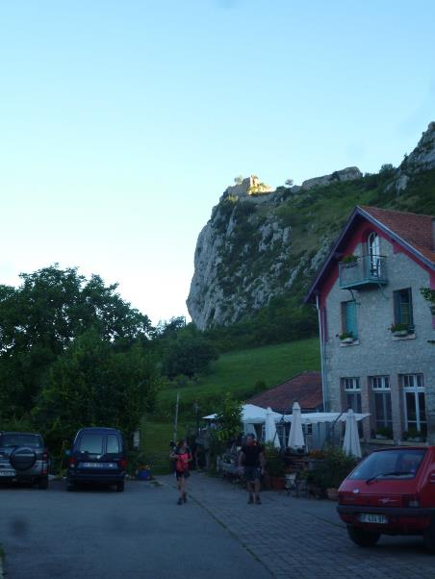
3. Tag, Montag von Roquefixade nach Montségur

Slide 33
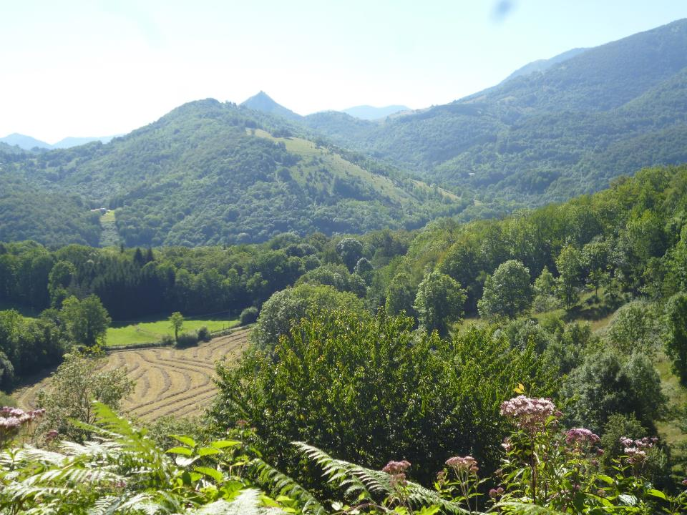
Montségur

Slide 34
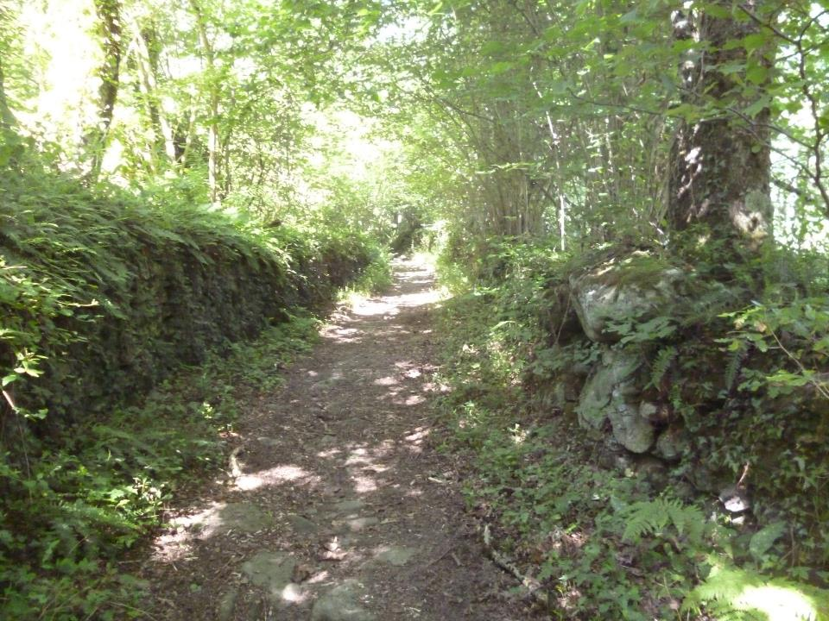

Slide 35
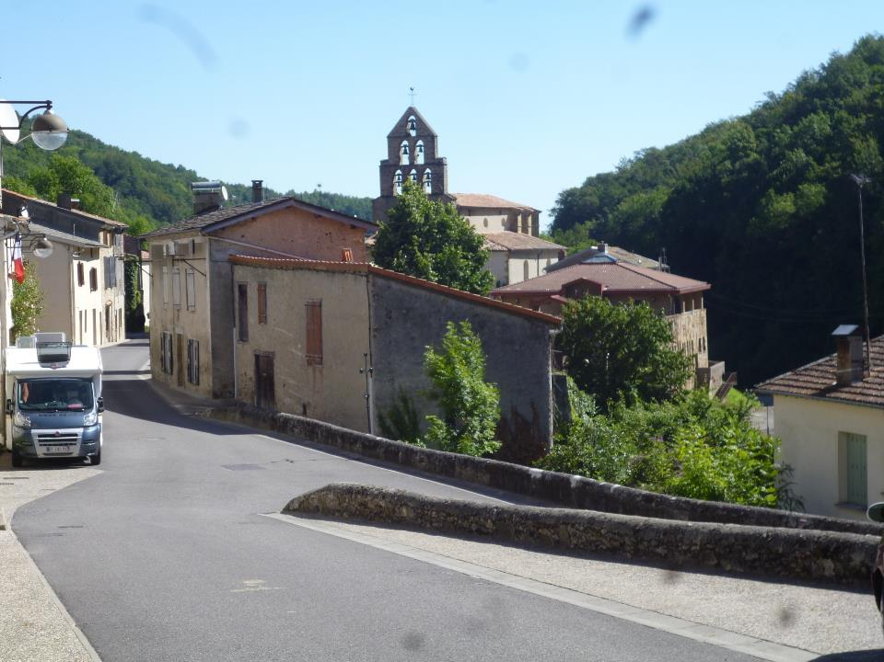
Montferrier

Slide 36
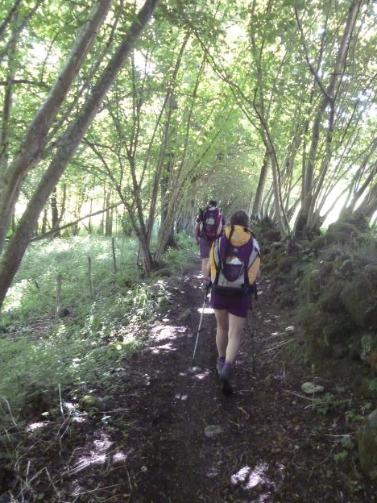

Slide 37
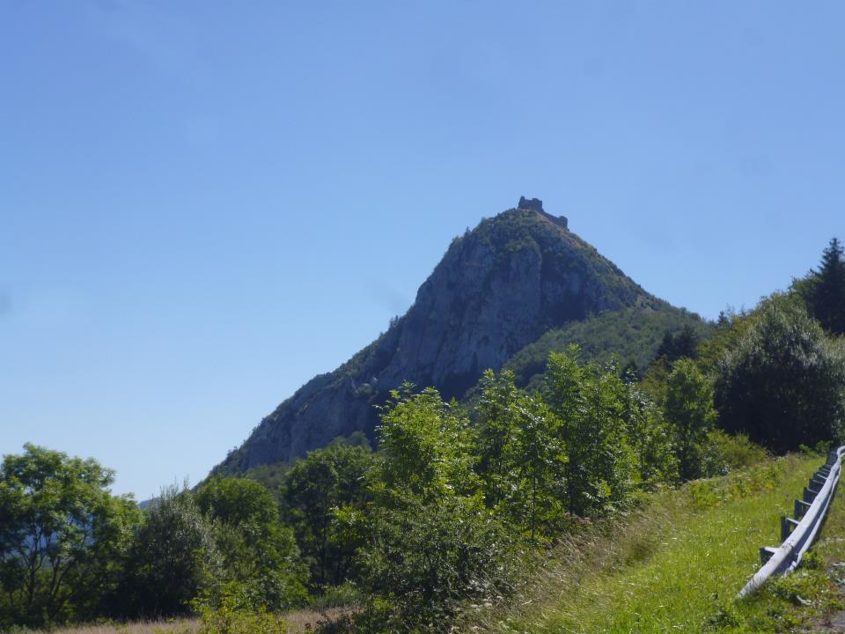
Montségur

Slide 38
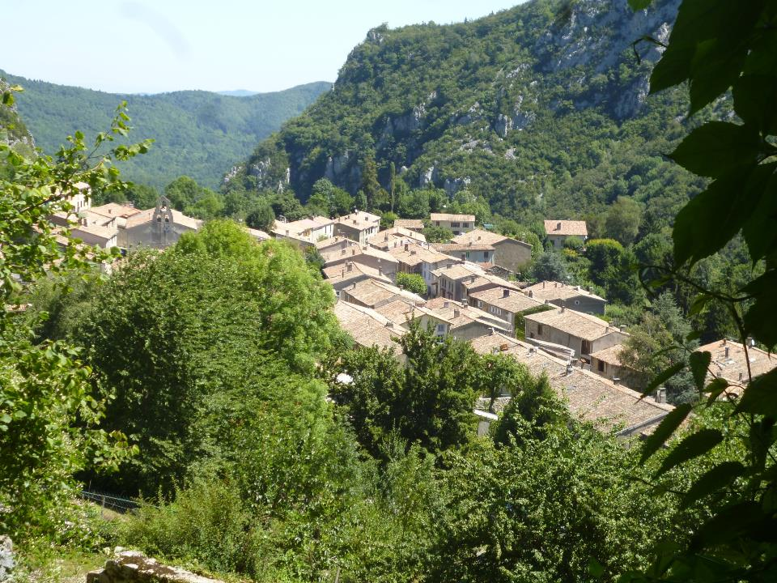

Slide 39
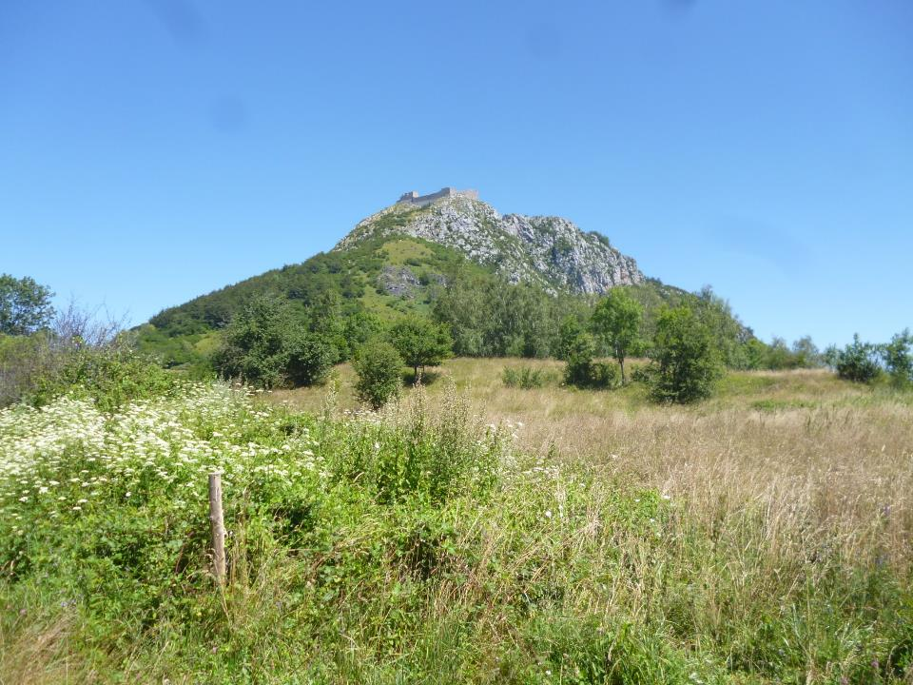
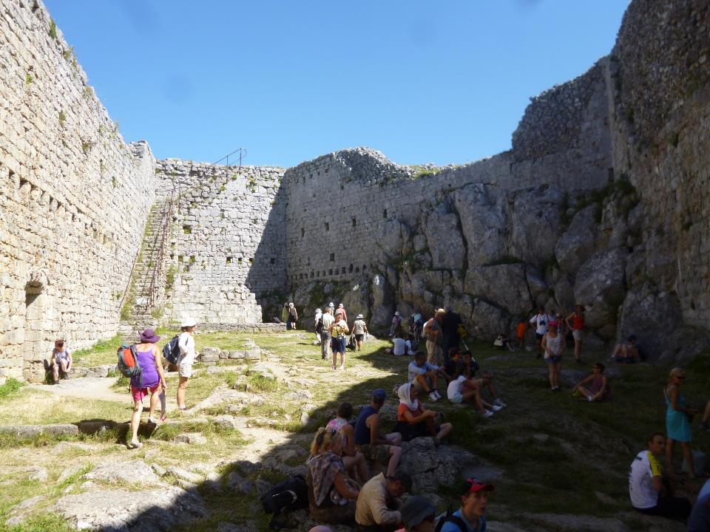

Slide 40
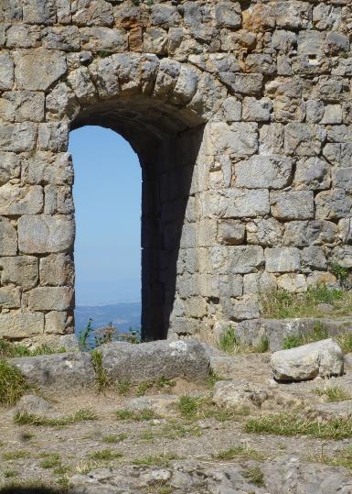
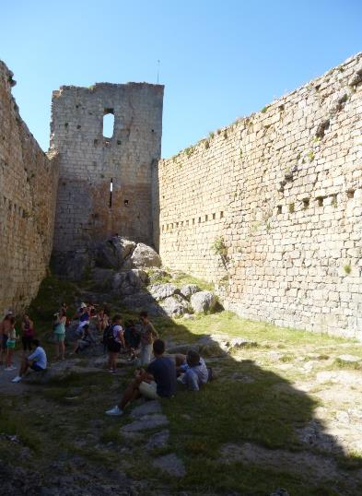

Slide 42
Auberge Lou sicret

Slide 45
4. Tag: Dienstag
Schlamm, Wiesen und Regen
– von Montségur zum Réfuge Chiola

Slide 52
Kurze Rast in Comus

Slide 57
Réfuge de Chiola

Slide 60
5. Tag, Mittwoch Abstieg nach Ax –les Thermes und Fahrt zur Höhle von Niaux

Slide 65
Ax-les-Thermes

Slide 66
Ax-
les -
Thermes
Hotel
la
grande
cordée

Slide 71
Steinzeitliche
Höhlenmalereien in Niaux
Ca. 14000 Jahre

Slide 72
6. Tag, Donnerstag Mit dem Zug nach Merens-les- Vals und dann 1300m Aufstieg zum Réfuge des Bésines

Slide 74
Romanische Kirche in Merens

Slide 80
Lac l‘Estagnas

Slide 82
Porteille des Bésines

Slide 84
Étang des Bésines

Slide 85
....ein Murmeltier !!!!!!

Slide 87
Réfuge des Bésines

Slide 88
.... Wie man die Preise
auf einer Hütte erklärt....

Slide 92
7.Tag, Freitag Réfuge des Bésines zum Réfuge d‘en Beys

Slide 94
Stausee Etang de Lanoux

Slide 100
Réfuge d‘en Beys

Slide 105
7.Tag, Samstag Réfuge d‘en Beys zum Réfuge des Camporells

Slide 106
Gemsen –
direkt in der Nähe
der Hütte

Slide 110
Panorama vom Puig de Terrers

Slide 115
Lac des Camporells

Slide 116
Réfuge des Camporells

Slide 117
8.Tag, Sonntag Réfuge des Camporells nach Bolquère

Slide 127
Lac des Bouillousses

Slide 134
Bolquère

Slide 136
9.Tag, Montag Ruhetag: durch die Cerdagne von Bolquère nach Eyne

Slide 140
L‘Ermitage in Font Romeu

Slide 143
Votivtafeln in der Wallfahrtskirche in Font Romeu

Slide 148
Font Romeu

Slide 149
Sonnenspiegel in Font Romeu

Slide 150
Kirche
in Odello

Slide 160
Das Tal von Eyne mit dem Col de Eyne Richtung Nuria

Slide 162
Eyne

Slide 164
Auberge Le Presbytère

Slide 167
10. Tag: Dienstag von Eyne nach Nuria

Slide 172
Blick zurück ins Tal von Eyne
und in die Cerdagne

Slide 173
Am Col de Eyne

Slide 174
Blick nach Spanien –
Tal von Nuria

Slide 178
Nuria

Slide 180
Die Wallfahrtskirche

Slide 182
Ich hebe meine Augen auf zu den Bergen:
Woher kommt mir Hilfe ?
Meine Hilfe kommt vom Herrn,
der Himmel und Erde gemacht hat .
Psalm 121

Slide 183
Die Jugendherberge in Nuria

Slide 186
11. Tag, Mittwoch Rückfahrt: von Nuria über Vic zu Sandra und Mauri nach Madremanya bei Girona

Slide 187
Poster und Plakate:
Wintersport in Nuria

Slide 188
Der Zug von Nuria
über Queralbs nach Ribes
Zahnradbahn und
„normaler“ Zug gleichzeitig

Slide 189
Zwischenstopp
in Vic

Slide 196
12. Tag, Donnerstag bei Silke und Mauri in Madremanya

Slide 210
13. Tag, Freitag Barcelona und Rückflug nach Köln

Slide 212
Sagrada familia

